Slide 1


Подготовка к ВСОШ по английскому языку: ресурсы и приемы
А.В. Конобеев, к.пед.н., главный редактор издательства “Титул”, с.н.с. ИСРО РАО, доцент МПГУ

Slide 2
Что нового?
Новый единый сайт ВСОШ: https://vserosolimp.edsoo.ru/anglyaz
Бесплатное пособие для учителей “Методические и нормативно-правовые основы подготовки к Всероссийской олимпиаде школьников по английскому языку” на https://titul.online/
Обновленные и новые учебные пособия для подготовки с начальной школы
Видео “Как построить общешкольную. систему подготовки к олимпиадам” https://www.englishteachers.ru/education/event/2349

Slide 3
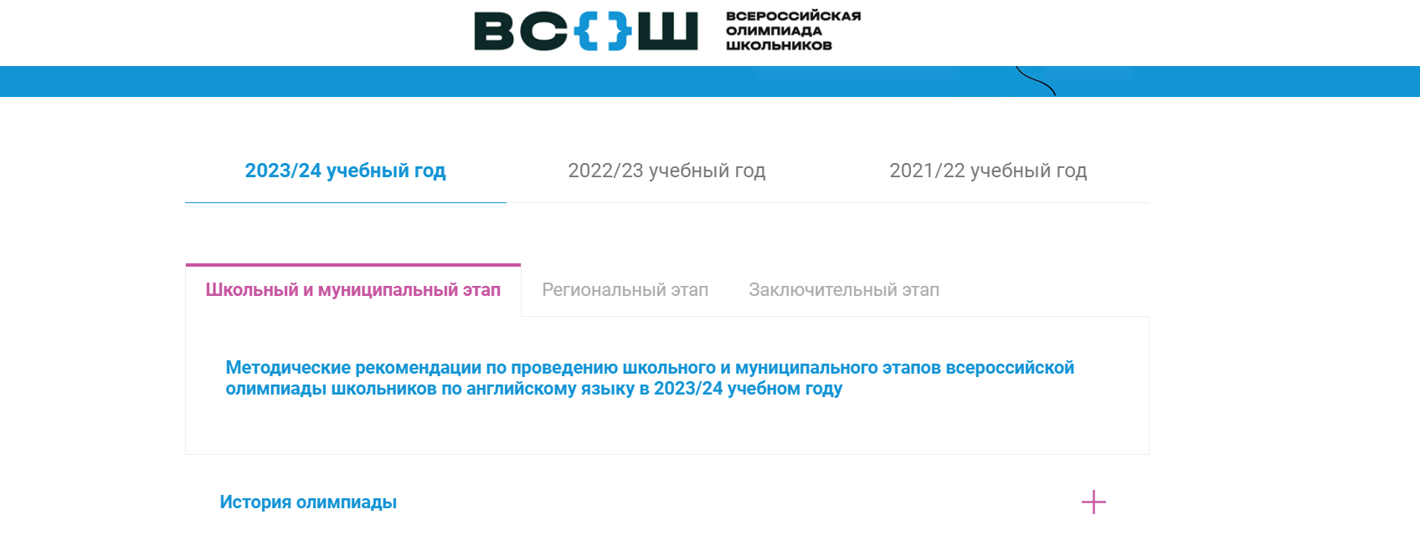
https://vserosolimp.edsoo.ru/anglyaz

Slide 4
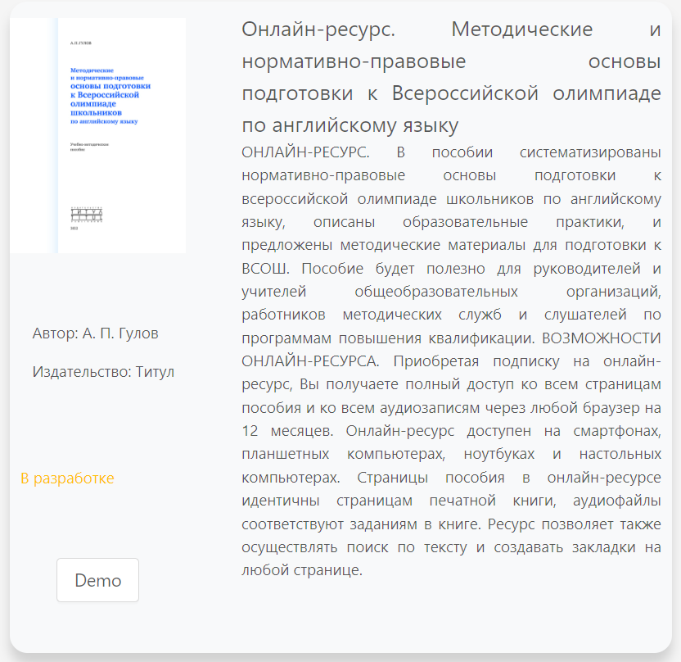


Slide 5
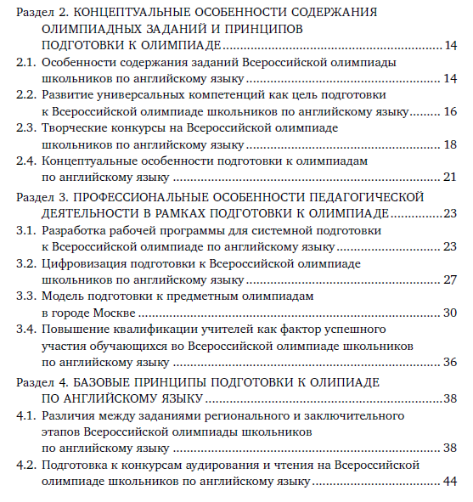
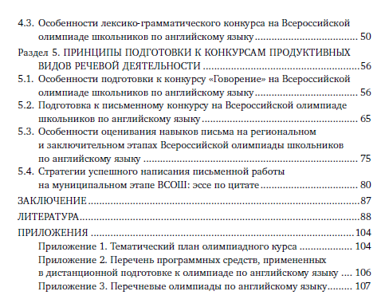

Slide 6

Серия пособий
Книга содержит пять полных вариантов олимпиады по английскому языку для учащихся начальной школы. Задания позволяют проверить умения учащихся в аудировании, орфографии, чтении и грамматике. Тексты для чтения основаны на социокультурной информации. Пособие можно использовать в качестве банка олимпиадных заданий, а также для подготовки к олимпиадам по английскому языку на уроках и во внеурочной деятельности. Книга содержит ключи.
Во второе издание добавлены разделы “Writing” и “Speaking cards”.

Slide 7
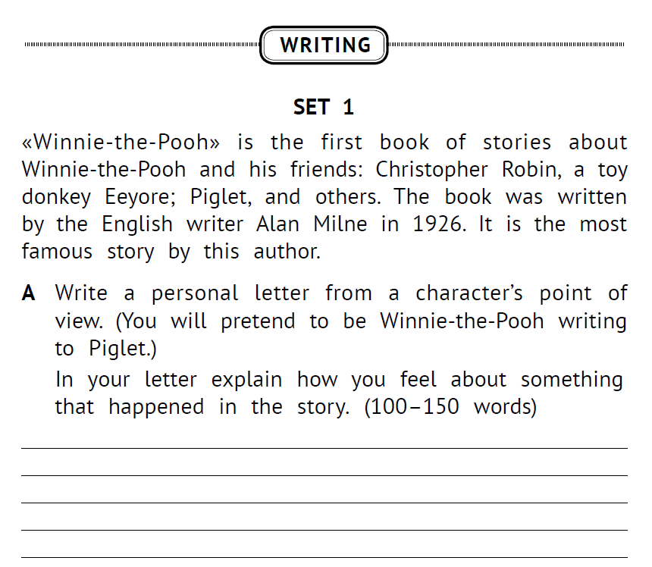
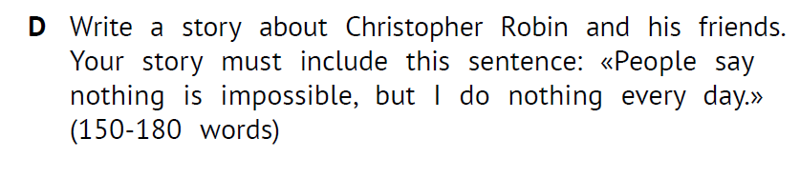
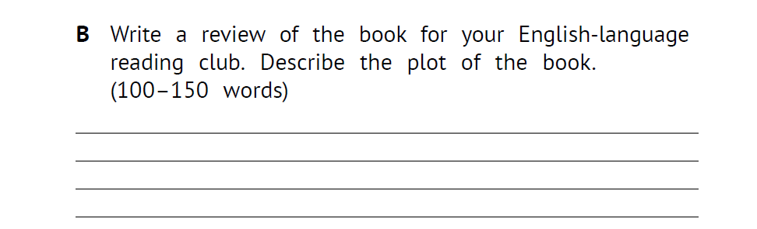
Новые задания

Slide 8
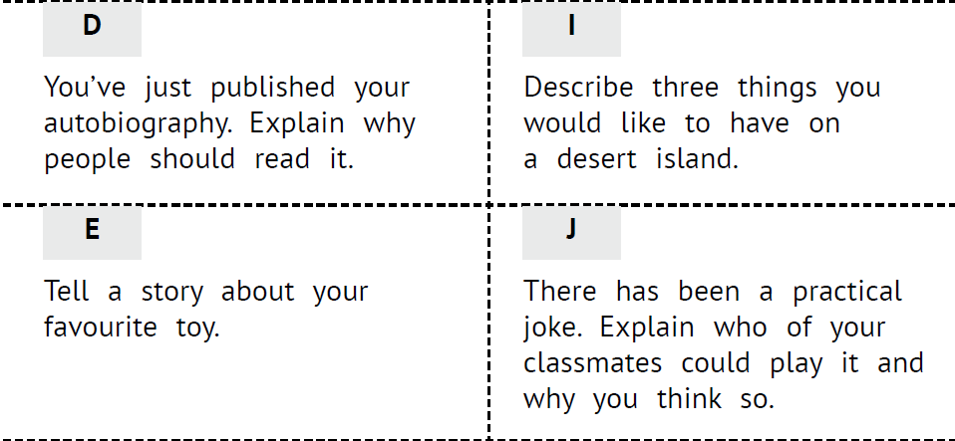
Новые задания, говорение

Slide 9

Дополнено пособие
Добавлены новые задания во все 5 тестов

Slide 10
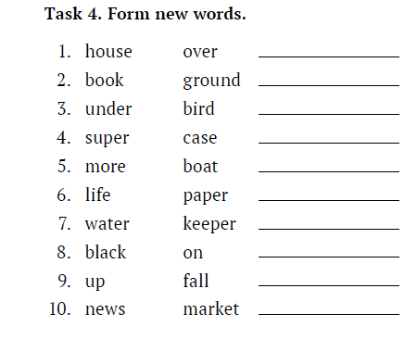
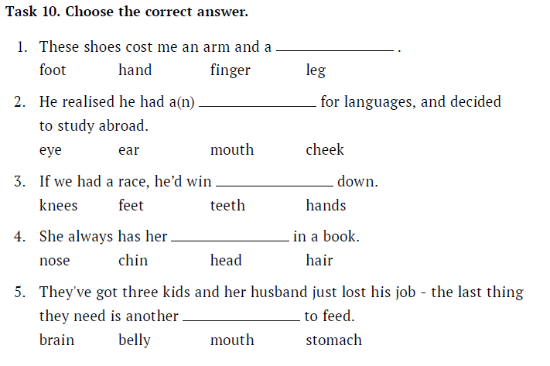
Полезные форматы

Slide 11
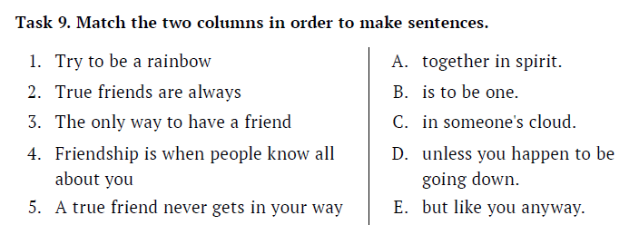

Slide 12
Дополненное пособие
Олимпиады для 8-11 классов:
теперь в каждом тесте по 15 заданий (+ 3 задания Use of English и задания Speaking)

Slide 13
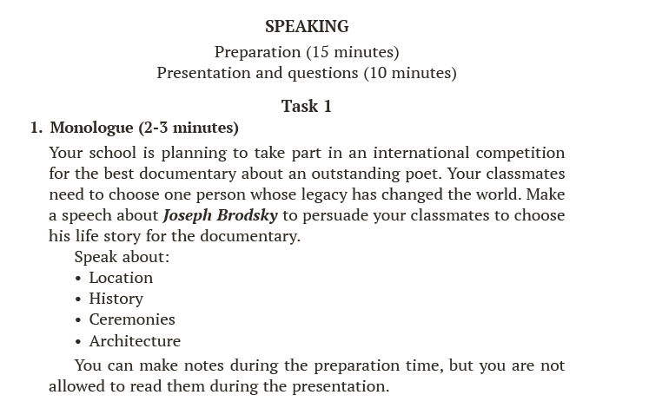

Slide 14

Пособие предназначено для подготовки к заданиям частей «Аудирование» и «Чтение» и может использоваться в подготовке к муниципальному, региональному и заключительному этапам. 40 заданий объединены в тематические комплекты, что позволяет системно отрабатывать материал. Комплекты расположены по возрастанию сложности, позволяя учитывать уровень учеников и этап ВСОШ.
Аудиоприложение можно скачать бесплатно, сосканировав QR-код с обложки или пройдя по ссылке: www.titul.ru/audio/81
В конце книги есть ключи и тексты аудиоприложения.

Slide 15
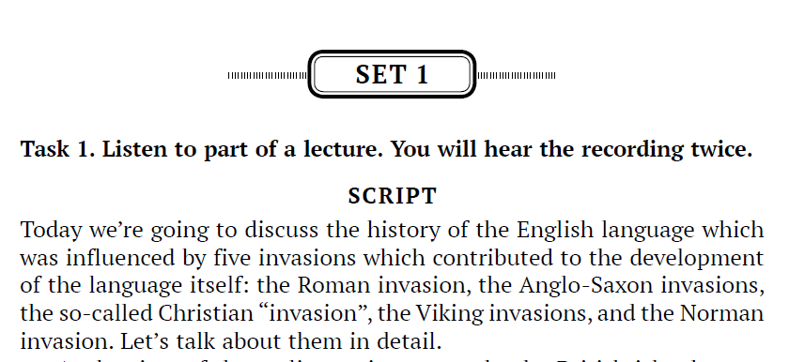

Slide 16
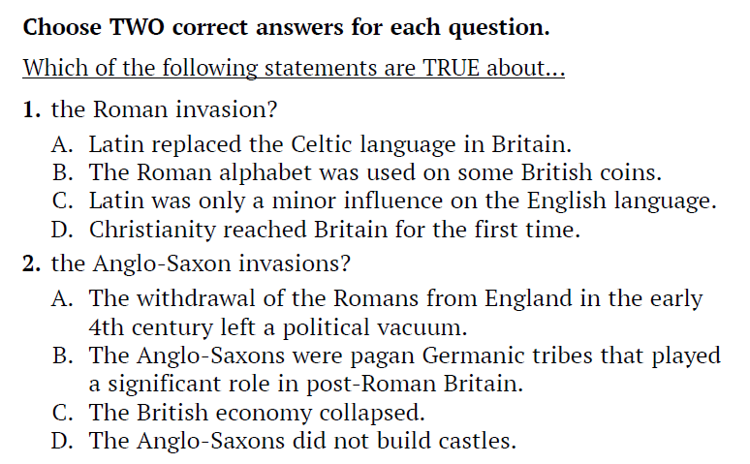

Slide 17
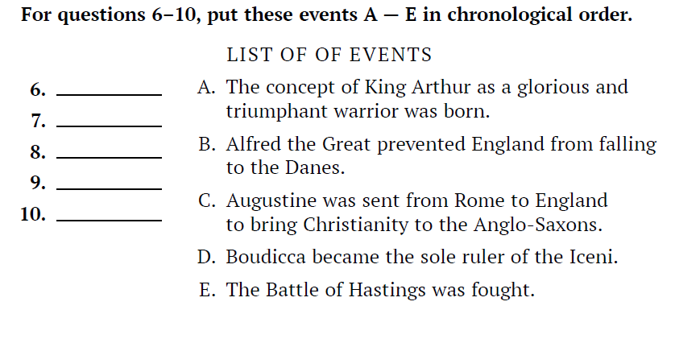

Slide 18
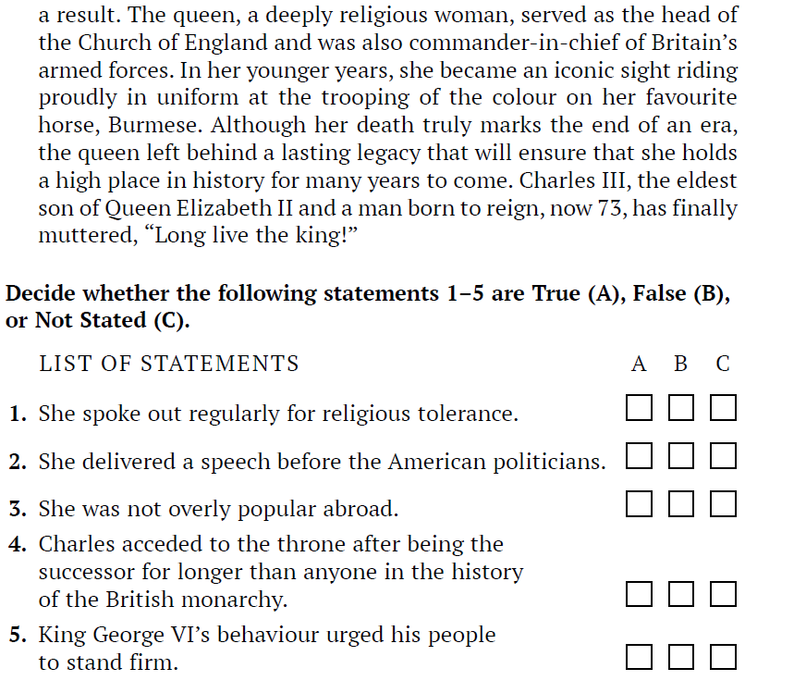

Slide 19
Расширяем фоновые знания
Темы текстов:
History of the English Language
Elizabeth II
British and American scientists
WWI and post-war writers
A famous story
The Hundred Years’ War
The Greatest Britons
Education in the UK and the USA
The history of the USA
British and American philosophers, writers and artists
American legal system
Extracts from great works of fiction, etc.

Slide 20
Приемы работы
Одна из главных проблем - непредсказуемость лингвострановедческого материала. Нужен большой объем знаний, которые можно усвоить только через систематизацию

Slide 21
Что нового?
Новый единый сайт ВСОШ: https://vserosolimp.edsoo.ru/anglyaz
Бесплатное пособие для учителей “Методические и нормативно-правовые основы подготовки к Всероссийской олимпиаде школьников по английскому языку” на titul.online

Slide 22
Прием “Место-действие-человек”
England, France, the Low Countries, the Iberian Penunsula
1337-1453
Attempts by Plantagenets to take over the throne of France
Edward III
Edward the Black Prince

Slide 23
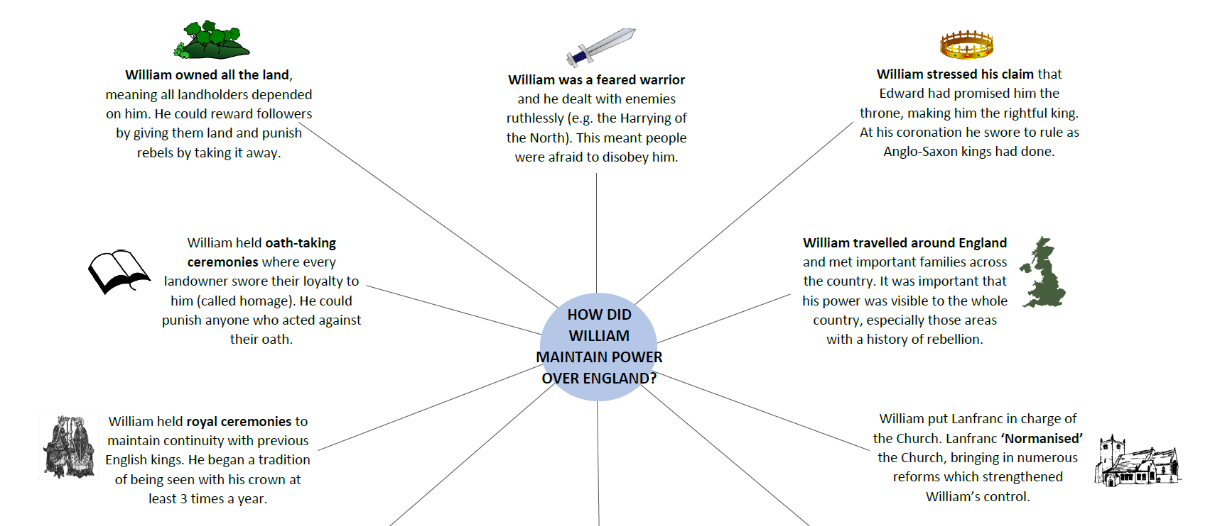

Slide 24
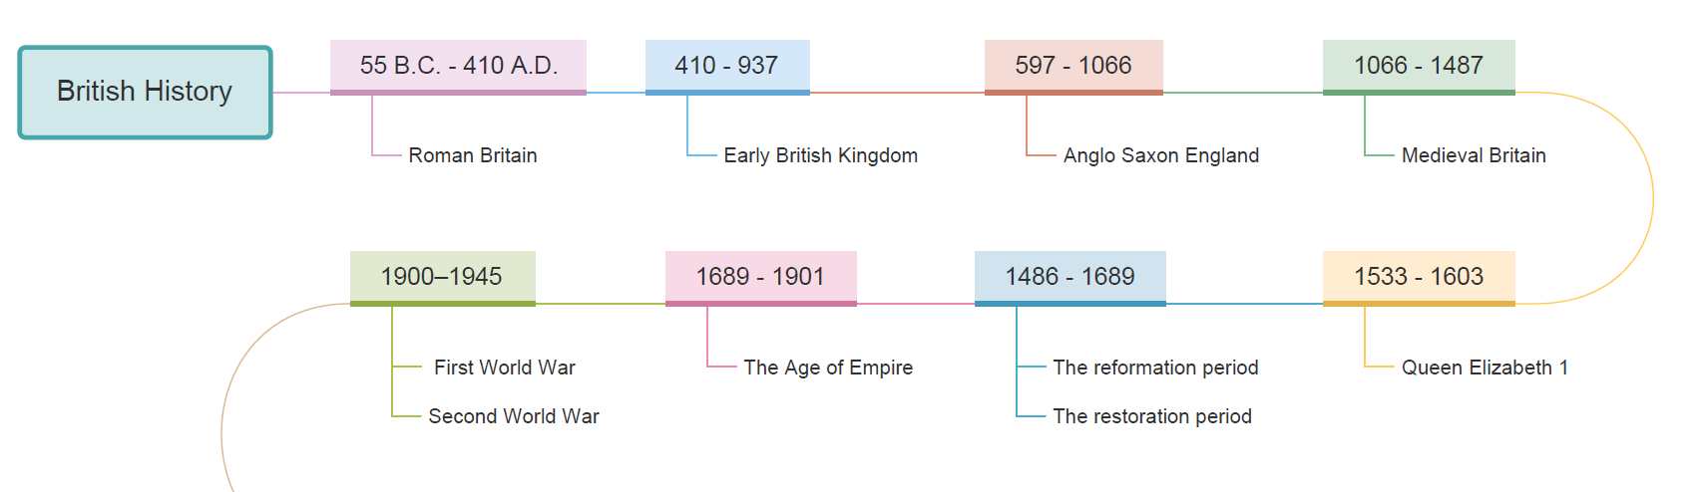

Slide 25
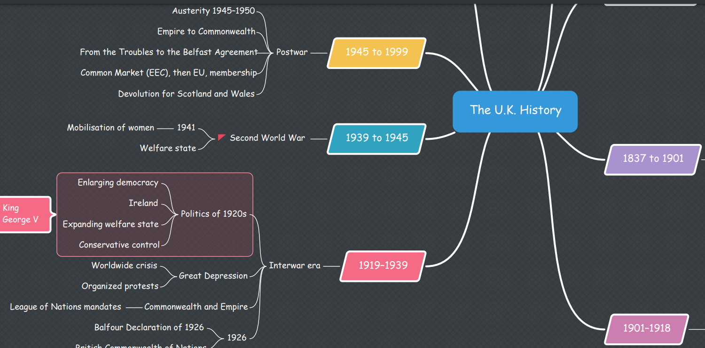

Slide 26
Способы визуализации
Mindmaps
Создание: https://miro.com/ru/mind-map/ , https://www.mindmup.com/ , https://www.visme.co/ru/sozdat-intellekt-karty/ , https://www.mindmeister.com/ru - у всех этих сервисов есть бесплатные варианты, ограничение только по количеству карт, которые можно хранить. Также можно карту нарисовать от руки.
Использование: вспомнить и систематизировать факты и слова по теме, использовать как опору для рассказа.
Важно: чем карта ярче, тем легче запомнить.

Slide 27
Где найти книги
https://titul.online/
https://www.englishteachers.ru/shop
https://www.ozon.ru/seller/izdatelstvo-titul-6954/knigi-16500/
https://www.wildberries.ru/brands/izdatelstvo-titul
Книжные магазины

Slide 28









Наши социальные сети

